Slide 1

Název školy: Speciální základní škola,Louny,
Poděbradova 640,příspěvková organizace
Autor: Mgr.Jana Zelinková
Název materiálu: VY_32_INOVACE_03_DRŮBEŽ_PTÁCI S
HOSPODÁŘSKÝM VÝZNAMEM
Téma: Drůbež – ptáci s hospodářským významem
Název sady: PŘÍRODA – HŠ
Číslo projektu: CZ.1.07/1.4.00/21.3407

Slide 2
Anotace
Materiál je určen pro žáky 7. a 8. ročníku speciální školy v předmětu příroda – základní poznatky z přírodopisu.
Žáci si osvojují pojem drůbež a význam chovu těchto ptáků.
Prezentace na interaktivní tabuli
Inovace : interaktivní způsob učení
První část prezentace slouží ke společné práci žáků s učitelem, na snímcích 9 – 11 si žáci učivo samostatně opakují.

Slide 3
Drůbež
Domácí ptáci nebo hospodářsky užiteční ptáci
Důležitá potravina pro člověka
Hospodářský význam – dávají vejce, maso, tuk, peří

Slide 4
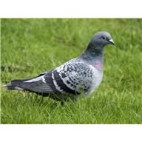
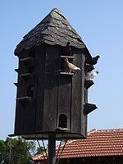
Holub
Holub domácí
Holub poštovní – trefí z velké dálky – nosil zprávy

Slide 5
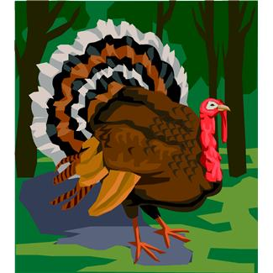
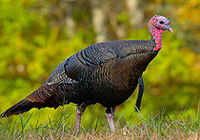
Krocan a krůta
Výborné maso ( 9 druhů masa)

Slide 6
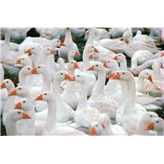

Husa domácí
Chová se pro maso, vejce, peří a tuk
plovací noha

Slide 7
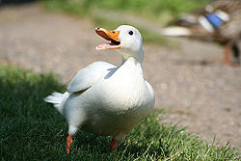
Kachna domácí
plovací noha
Chová se pro maso

Slide 8
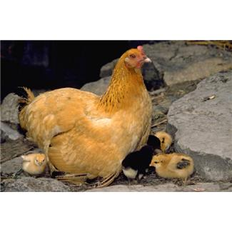
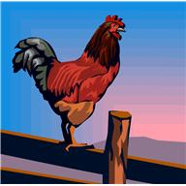
Kur domácí
slepice kohout
Chová se pro maso a vejce
noha hrabavá

Slide 9
Co je drůbež?
Lesní ptáci
Domácí ptáci
Ptáci na polích a loukách

Slide 10
Koho chováme pro vejce, peří, maso a tuk?
Krůta a krocan
Holub domácí
Husa domácí

Slide 11
Označ, na kterém obrázku je krocan ?

Slide 12
Užité zdroje
Kachna domácí – dostupné jako volné dílo na http://cs.wikipedia.org/wiki/Kachna_divok%C3%A1
Obrázky holub, holubník, krůta, krocan, husa domácí, slepice, kohout – dostupné na http://office.microsoft.com
Noha plovací a hrabavá – dostupné na http://stezka.arbesovka.cz/downloads/Ptaci.pdf
Vše citováno [2012-02-16].

